Slide 1
Федеральное государственное бюджетное образовательное учреждение высшего образования "Красноярский государственный медицинский
университет имени профессора В.Ф. Войно-Ясенецкого" Министерства здравоохранения Российской Федерации Фармацевтический колледж
Принципы создания безопасной окружающей среды
Дисциплина: Здоровый человек и его окружение
Выполнила: Стрельникова Арина Николаевна,
студент отделения «сестринское дело»,
2 курс, группа 208-1
Преподаватель: Черемисина А. А.
Красноярск
2020

Slide 2
Содержание
Безопасность во время сна.
Безопасная кроватка.
Падение с мебели.
Безопасность во время кормления.
Безопасный сон.

Slide 3
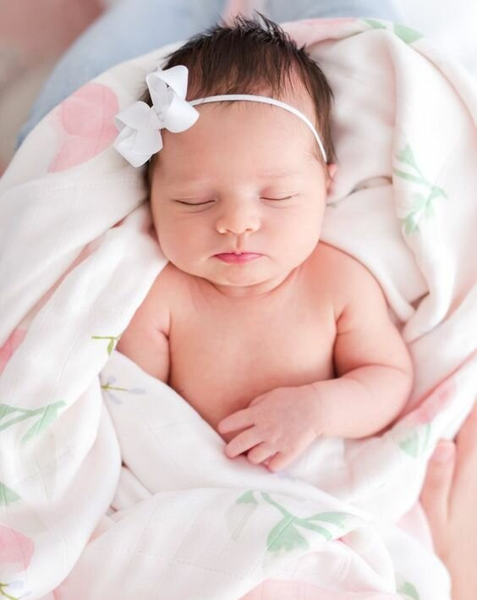
Безопасность во время сна
Безопасность во время сна Рекомендуется, чтобы ребенок спал в одной комнате с родителями, особенно в первые 6 месяцев, поскольку это способствует продолжению грудного вскармливания и уменьшает для ребенка риск внезапной смерти во сне.

Slide 4
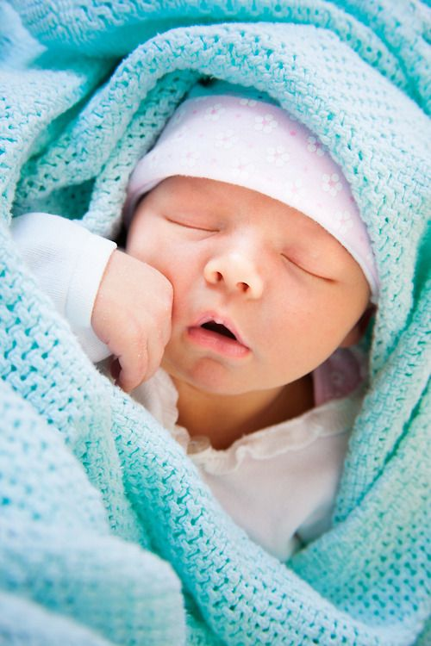
Безопасность во время сна
Оказавшись во взрослой кровати либо в слишком тесном пространстве рядом с родителями, либо под навалившимся сверху взрослым человеком, ребенок может задохнуться. Так что, все же безопаснее, если ребенок будет спать рядом с Вами, но в отдельной кроватке.

Slide 5
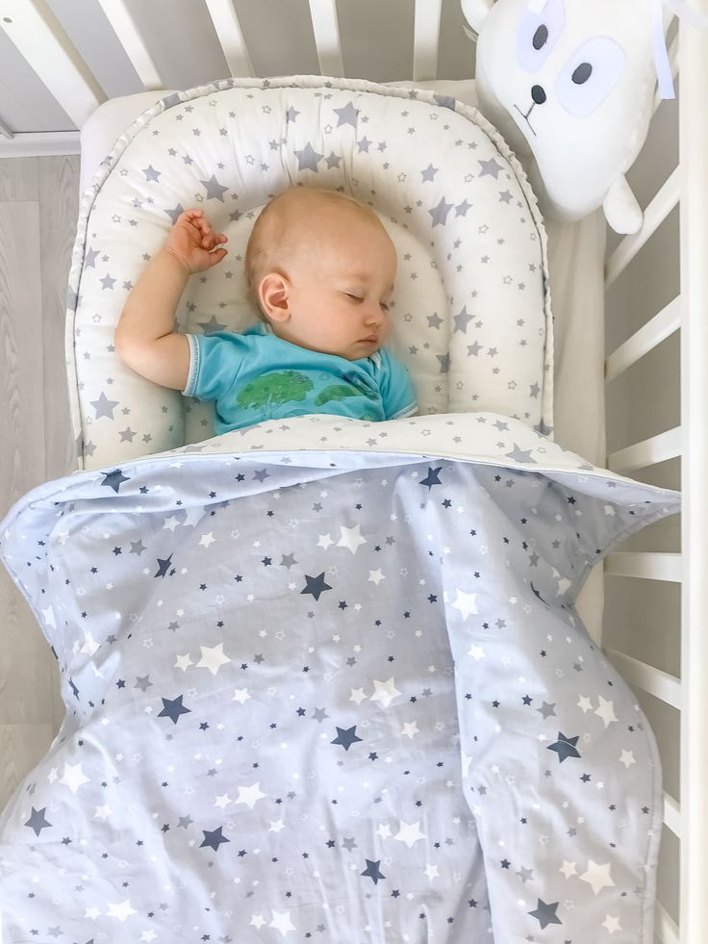
Безопасность во время сна
Если Вы все же берете ребенка спать рядом с собой, следует соблюдать некоторые правила:
Никогда не спите вместе с ребенком на диване или кресле-кровати.
Так же опасно засыпать с ребёнком, если Вы перед этим:
1)выпили спиртные напитки
2)употребляли наркотики или другие лекарства, которые обладают снотворным действием
3) утомлены или больны

Slide 6
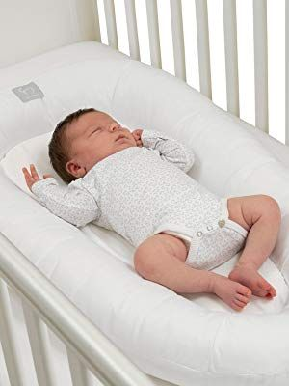
Безопасность во время сна
Берегите ребенка от случайного перегревания, удушения или придавливания.
Убедитесь, что ребенок не может случайно упасть с кровати или оказаться зажатым между матрацем и стеной.
В комнате не должно быть жарко (оптимальная температура в комнате +16…+180 C). Ребенка не надо одевать слишком тепло.

Slide 7
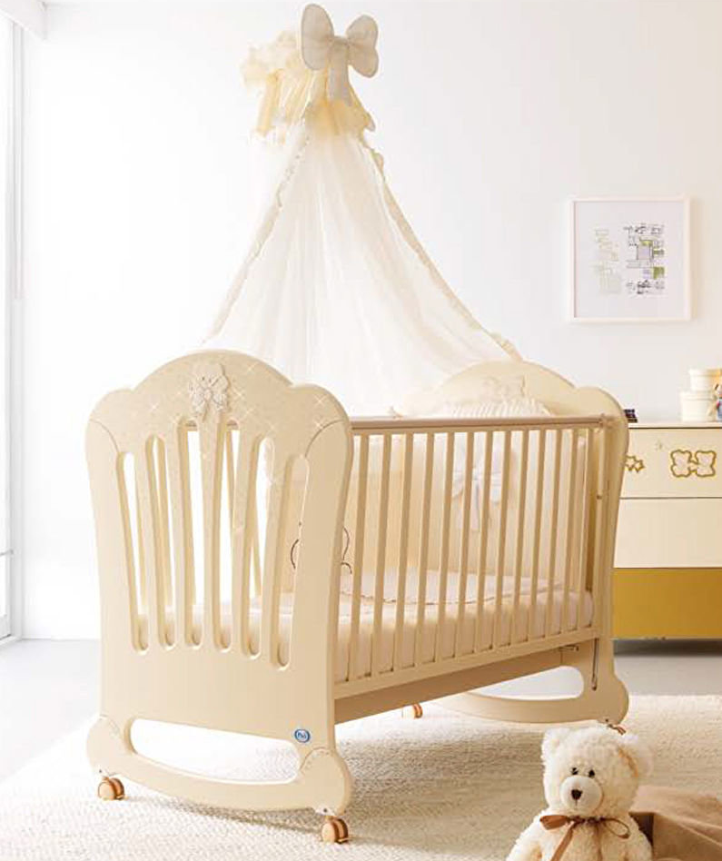
Безопасная кроватка
Безопасная кроватка.
Требованиям безопасности должна отвечать и кроватка ребенка: прутья должны отстоять друг от друга не более чем на 6 см, матрац должен быть хорошо пригнан к днищу кроватки, для предупреждения ушибов головы необходимо использовать специальные буферы.

Slide 8
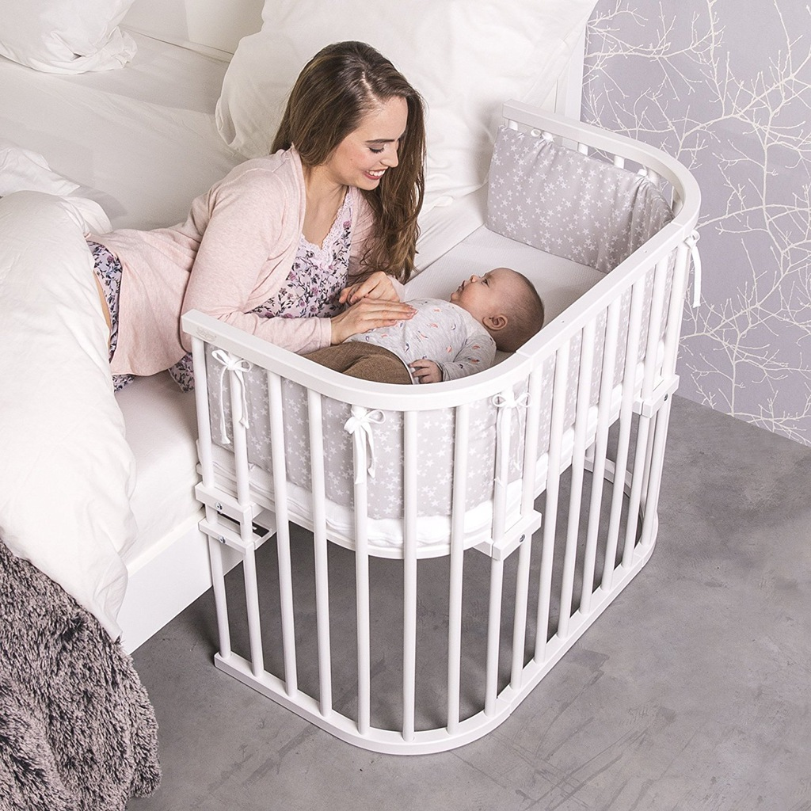
Падение с мебели
Падение с мебели. В первые 6 месяцев двигательная активность ребенка достаточна для его падения с поверхности, не защищенной бортиками: пеленального стола, кровати взрослых.

Slide 9
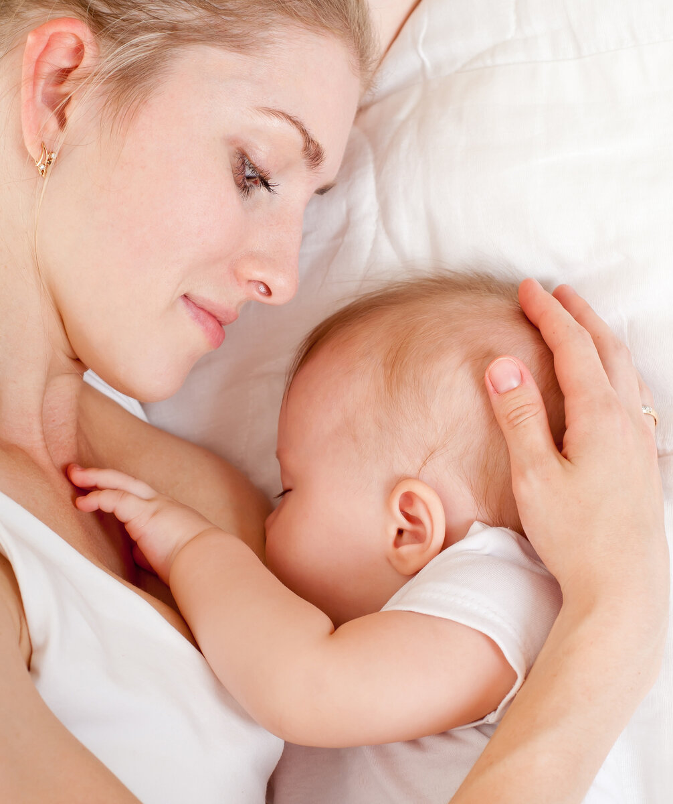
Безопасность во время кормления
Безопасность во время кормления. Поскольку, при кормлении грудью вообще легко заснуть, тем более, при кормлении лежа, существует несколько важных моментов, на которые следует обратить внимание перед тем, как брать ребенка в свою кровать.

Slide 10
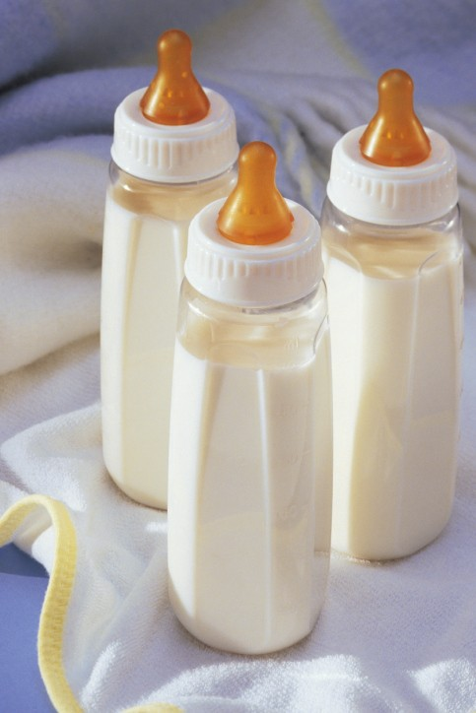
Безопасность во время кормления
Безопасность при кормлении. Во избежание термических травм необходим, в частности, контроль за температурой воды и пищи. При использовании подогревателей детского питания, особенно ночью, необходимо отрегулировать их на температуру не выше +50 °С.

Slide 11
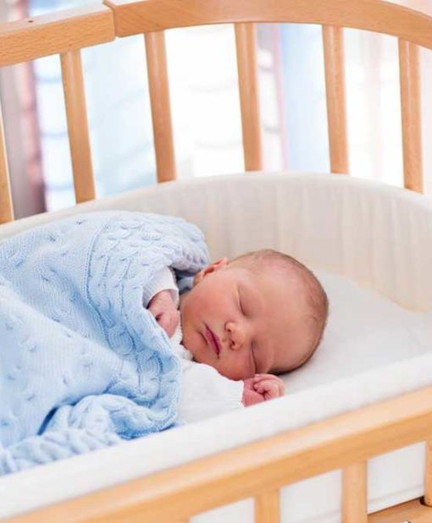
Безопасный сон
Безопасный сон. У детей первых месяцев жизни сохраняется опасность аспирации пищи при срыгивании, если ребенка после еды кладут в кроватку на спину и его голова лежит прямо.
В целях профилактики аспирации и асфиксии ребенка после кормления необходимо держать вертикально до отхождения воздуха, в кроватке голова его должна быть повернута набок.

Slide 12
Спасибо за внимание

